Slide 1
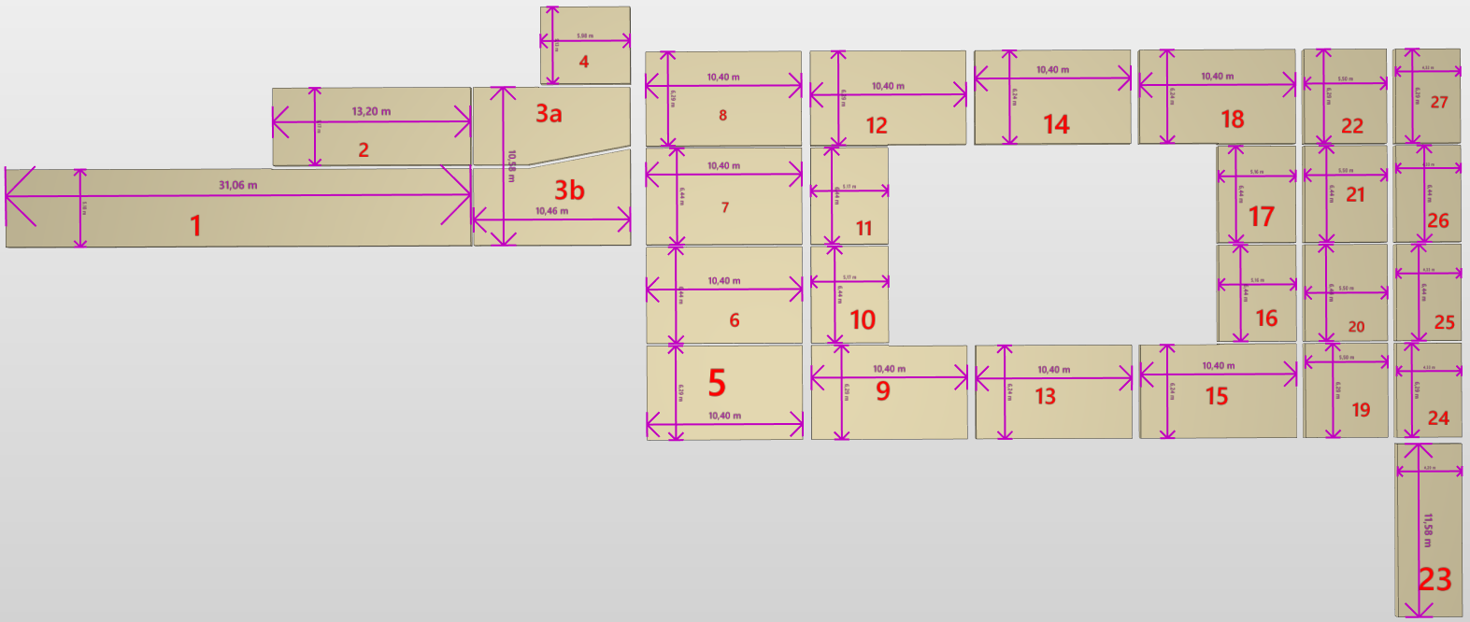

Slide 2
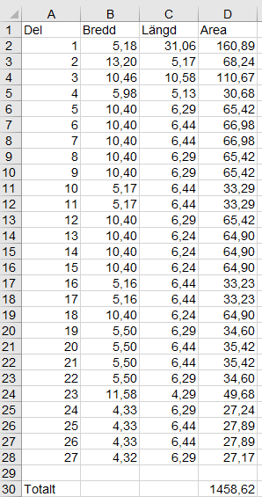
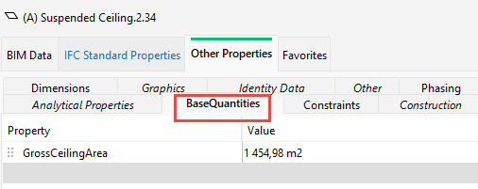
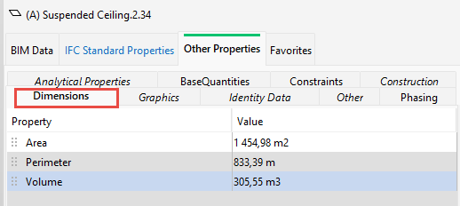
Area enligt föregående sida och tabellen på denna sida: 1458 m2
Area enligt BaseQuantities och Dimensions: 1454 m2
Skillnaden på 4 m2 beror troligen på hur jag har mätt i Solibri samt
eventuellt även avrundning

Slide 3
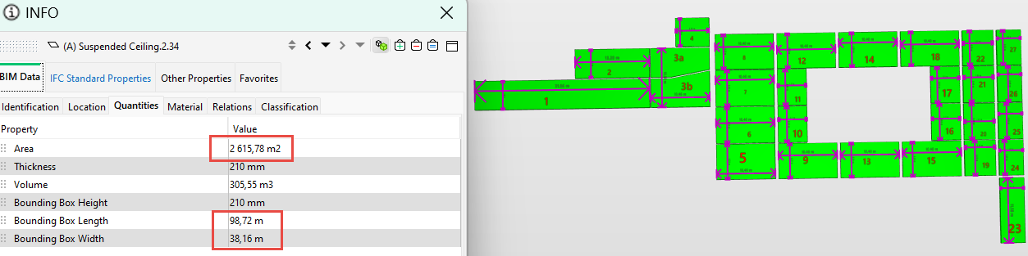
Area enligt BIM Data – Quantities: 2615,78 m2
Bounding Box Length: 98,72 m
Bounding Box Width: 38,16 m
98,72 x 38,16 = 3767,15 m2

